Slide 1
1. Conceitos de Álgebra Booleana
2. Portas Lógicas e Inversores

Slide 2
Álgebra Booleana
George Boole (1815-1864)
1848: The Calculus of Logic
Aplicação da matemática às operações mentais do
raciocínio humano - definição da “álgebra booleana”
Claude Shannon (1916-2001)
±1938: Tese de mestrado: A Symbolic Analysis of
Relay and Switching Circuits
Aplicação da álgebra booleana ao estudo
e projeto de circuitos

Slide 3
Álgebra Booleana
Conjunto de valores:
{Falso, Verdadeiro} - raciocínio humano
{Desligado, Ligado} - circuitos de chaveamento
{0, 1} - sistema binário
{0V, +5V} - eletrônica digital
Conjunto de Operações:
- complementação
- multiplicação lógica
- adição lógica

Slide 4

Complementação (NOT)
Componente: inversor ou porta NOT (inverter)
X
X’

Slide 5

Multiplicação Lógica (E, AND)
Componente: porta E (AND gate)
A
A.B
B

Slide 6

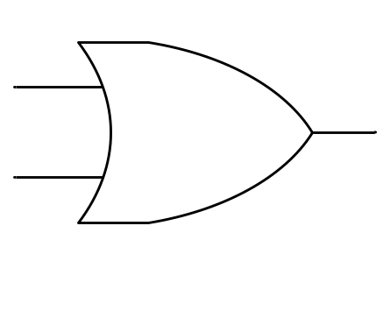
Adição Lógica (OU, OR)
Componente: porta OU (OR gate)
A
A+B
B

Slide 7
Precedência das Operações
Exemplos:
A . B + C ′
(A . B + C )′
A . (B + C )′
A . (B + C ′)
1 - ( )
2 - NOT
3 - AND
4 - OR

Slide 8
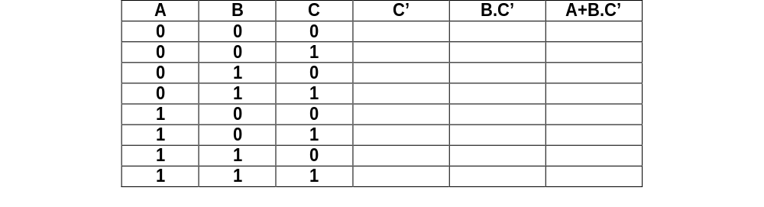
Expressões Booleanas x Circuitos
Exercício: desenhar o circuito
A + B . C’
Construção da tabela-verdade - considerar a precedência !

Slide 9

Efeito da Precedência das Operações
Exemplos:
A . B + C′
(A . B + C)′
A . (B + C)′
A . (B + C′)
1 - ( )
2 - NOT
3 - AND
4 - OR
Exercício: fazer tabela-verdade

Slide 10
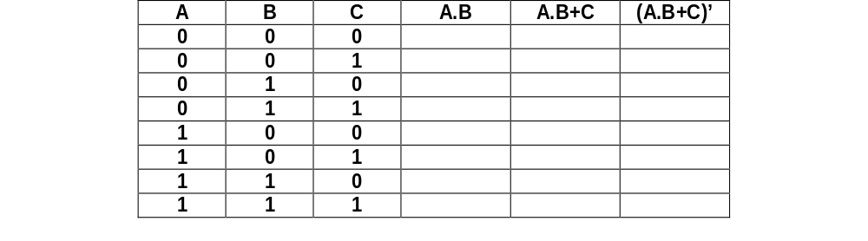
Efeito da Precedência das Operações
Exemplos:
A . B + C′
(A . B + C)′
A . (B + C)′
A . (B + C′)
1 - ( )
2 - NOT
3 - AND
4 - OR
Exercício: fazer a tabela-verdade

Slide 11

Efeito da Precedência das Operações
Exemplos:
A . B + C ′
(A . B + C)′
A . (B + C)′
A . (B + C′)
1 - ( )
2 - NOT
3 - AND
4 - OR
Exercício: fazer a tabela-verdade

Slide 12
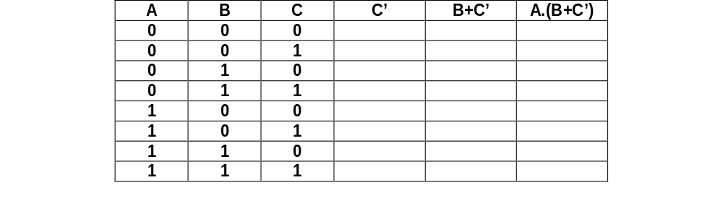
Efeito da Precedência das Operações
Exemplos:
A . B + C′
(A . B + C)′
A . (B + C)′
A . (B + C′)
1 - ( )
2 - NOT
3 - AND
4 - OR
Exercício: fazer a tabela-verdade

Slide 13
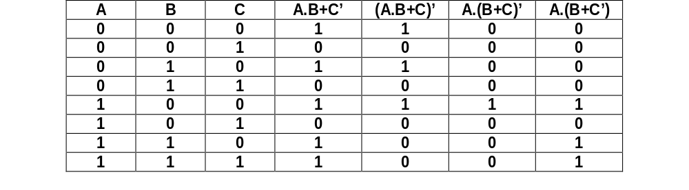
Efeito da Precedência das Operações
Exemplos:
A . B + C ′
(A . B + C)′
A . (B + C)′
A . (B + C′)
1 - ( )
2 - NOT
3 - AND
4 - OR
Comparando as saídas dos quatro circuitos:

Slide 14
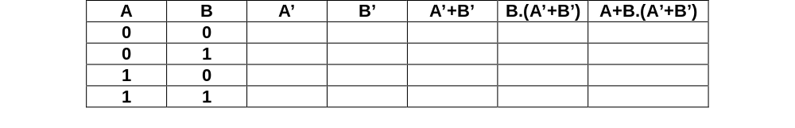
Expressões Booleanas x Circuitos
Exercício: desenhar o circuito
A + B . (A’ + B’)
Exercício: fazer a tabela-verdade
Conclusão: o mesmo resultado pode ser obtido apenas com A+B
Conceito importante: “minimizar” a expressão booleana

Slide 15


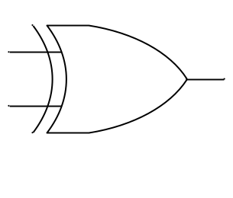
Portas mais complexas (1)
Porta XOR
(2 entradas)
Porta XOR
(mais de 2 entradas)
- ou exclusivo
- função “não iguais”
- função “ímpar”

Slide 16


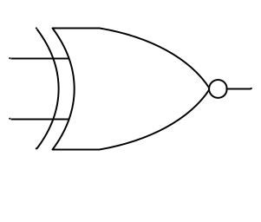
Portas mais complexas (2)
Porta XNOR
(2 entradas)
Porta XNOR
(mais de 2 entradas)
- não ou exclusivo
- função “iguais”
- função “par”

Slide 17
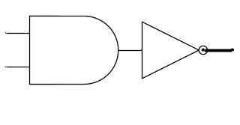
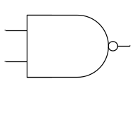
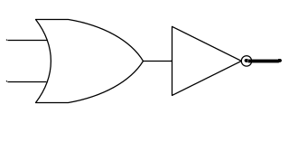
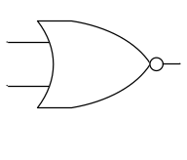
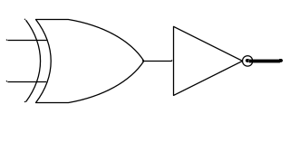
Portas mais complexas (3)
é equivalente a
(NAND)
é equivalente a
(NOR)
é equivalente a
(XNOR)

